Slide 1

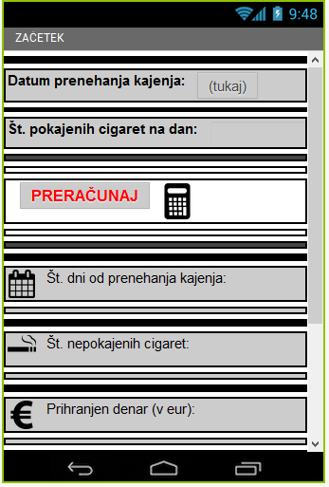
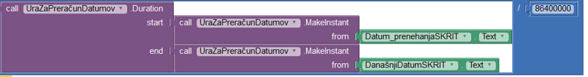
Izračun števila dni
PRIPRAVI SE
Kako izračunamo število dni, od prenehanja kajenja
Izberemo vse kar potrebujemo
2 Z DatePickerjem izberemo datum prenehanja kajenja
1 Pokličemo uro za izračun datumov
S pomočjo DatePickerja nastavimo današnji datum 3
4 Delimo s številom 86400000*, da iz dveh datumov dobimo število
24 ur * 60 minut * 60 sekund * 1000 milisekund
POSKUSI S KODO
APP INVENTOR

